Slide 1
Pembahasan Soal Math
Presentasi Template oleh Komunitas CP ITB

Slide 2
NT-1
Dikasih bilangan n, kemudian jumlahkan semua pembagi propernya. Pembagi proper = pembagi yang kurang dari bilangannya.
Contoh : 20. Pembagi 20 = (1, 2, 4, 5, 10, 20). Pembagi proper = (1, 2, 4, 5, 10).

Slide 3
Ide
Buat soal ini nggak perlu teknik-teknik yang terlalu aneh, kita tinggal cari faktor dari setiap bilangan aja. Perhatikan bahwa buat cari faktor dari suatu bilangan kita cukup cek sampai akar dari bilangannya aja.
Kompleksitas : O(T*sqrt(N))
T = banyak kasus

Slide 4
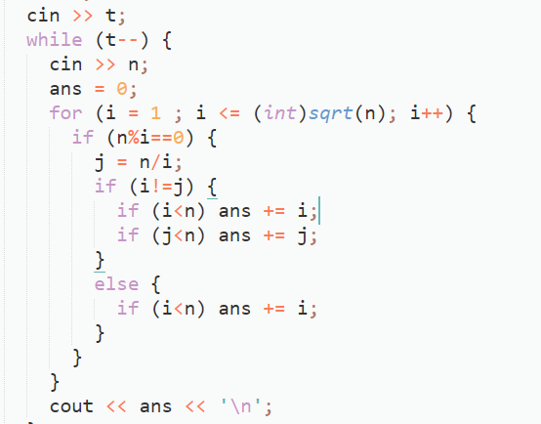
Implementasi

Slide 5
NT-2
Dikasih array yang isinya n buah bilangan bulat, Untuk setiap bilangan tentukan apakah dia T-Prime atau enggak.
T-prime adalah bilangan bulat positif yang punya factor tepat sama dengan 3.

Slide 6
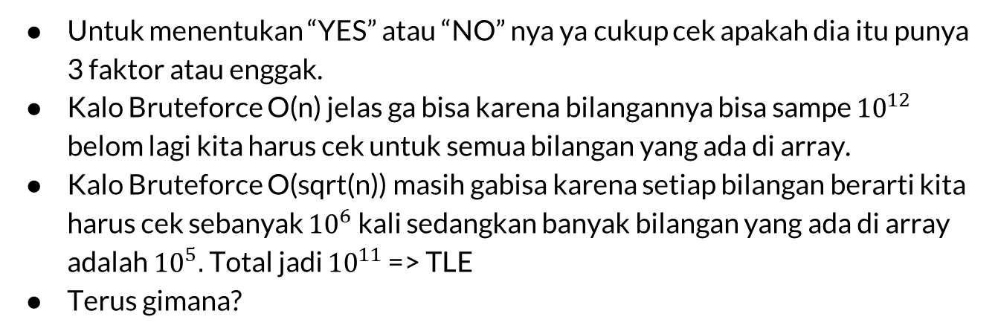
Ide
Untuk menentukan “YES” atau “NO” nya ya cukup cek apakah dia itu punya 3 faktor atau enggak.
Kalo Bruteforce O(n) jelas ga bisa karena bilangannya bisa sampe ${10}^{12}$ belom lagi kita harus cek untuk semua bilangan yang ada di array.
Kalo Bruteforce O(sqrt(n)) masih gabisa karena setiap bilangan berarti kita harus cek sebanyak ${10}^{6}$ kali sedangkan banyak bilangan yang ada di array adalah ${10}^{5}.$Total jadi ${10}^{11}$ => TLE
Terus gimana?

Slide 7
Ide
Perhatikan bahwa kalo dia pengen punya faktor sebanyak 3, berarti dia itu harus kuadrat dari bilangan prima.
Jadi yaudah tinggal cek itu ☺
Supaya bisa cek prima nya cepet pake algoritma sieve of erathosthenes

Slide 8
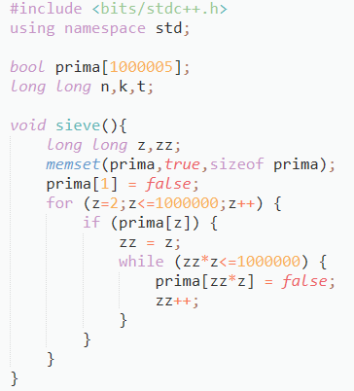
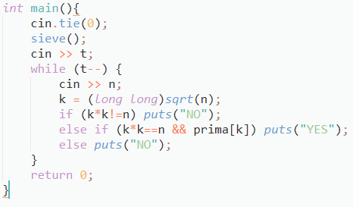
Implementasi

Slide 9
C1
Sebuah bilangan dikatakan lucky jika dia Cuma terdiri dari digit 7 atau 8. Tentukan banyaknya bilangan lucky yang banyak digitnya tidak lebih dari n!

Slide 10
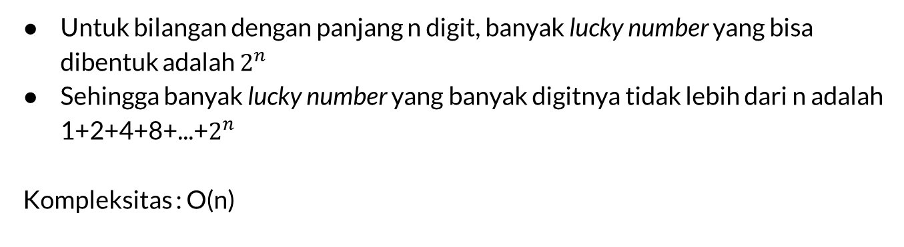
Ide
Untuk bilangan dengan panjang n digit, banyak lucky number yang bisa dibentuk adalah $2^{n}$
Sehingga banyak lucky number yang banyak digitnya tidak lebih dari n adalah 1+2+4+8+...+$2^{n}$
Kompleksitas : O(n)

Slide 11
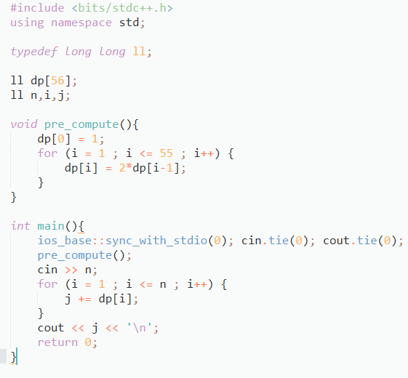
Implementasi

Slide 12
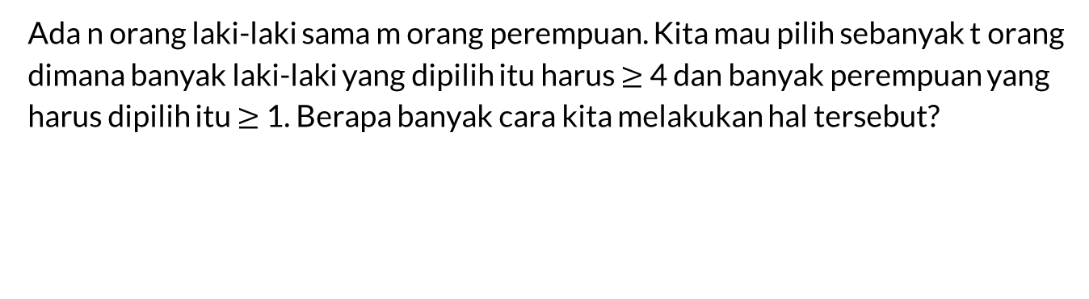
C-2
Ada n orang laki-laki sama m orang perempuan. Kita mau pilih sebanyak t orang dimana banyak laki-laki yang dipilih itu harus $≥$4 dan banyak perempuan yang harus dipilih itu $≥$1. Berapa banyak cara kita melakukan hal tersebut?

Slide 13
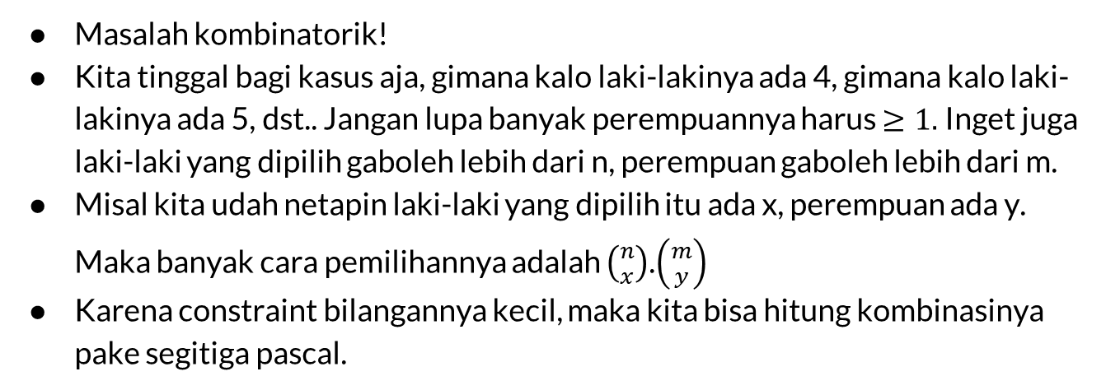
Ide
Masalah kombinatorik!
Kita tinggal bagi kasus aja, gimana kalo laki-lakinya ada 4, gimana kalo laki-lakinya ada 5, dst.. Jangan lupa banyak perempuannya harus $≥1.$Inget juga laki-laki yang dipilih gaboleh lebih dari n, perempuan gaboleh lebih dari m.
Misal kita udah netapin laki-laki yang dipilih itu ada x, perempuan ada y. Maka banyak cara pemilihannya adalah $\left({n \atop x}\right)$.$\left({m \atop y}\right)$
Karena constraint bilangannya kecil, maka kita bisa hitung kombinasinya pake segitiga pascal.

Slide 14
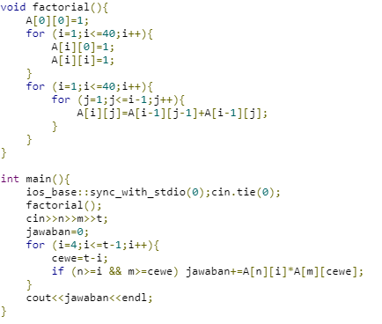
Implementasi

Slide 15
C3
Sebuah bilangan dikatakan good jika dia hanya terdiri dari digit a atau b.
Sebuah bilangan yang good dikatakan excellent jika jumlah digit nya adalah good number juga.
Berapa banyak bilangan dengan panjang digit n yang merupakan excellent number?

Slide 16
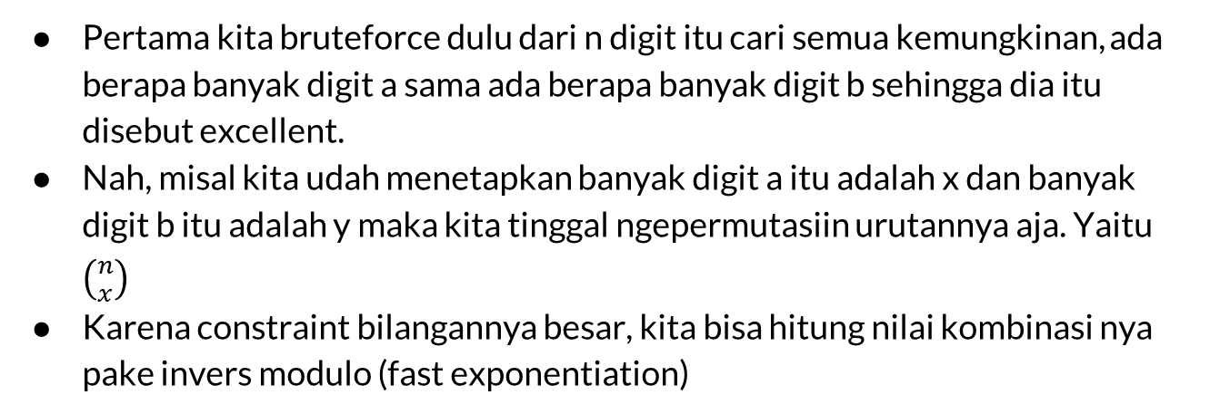
Ide
Pertama kita bruteforce dulu dari n digit itu cari semua kemungkinan, ada berapa banyak digit a sama ada berapa banyak digit b sehingga dia itu disebut excellent.
Nah, misal kita udah menetapkan banyak digit a itu adalah x dan banyak digit b itu adalah y maka kita tinggal ngepermutasiin urutannya aja. Yaitu $\left({n \atop x}\right)$
Karena constraint bilangannya besar, kita bisa hitung nilai kombinasi nya pake invers modulo (fast exponentiation)

Slide 17
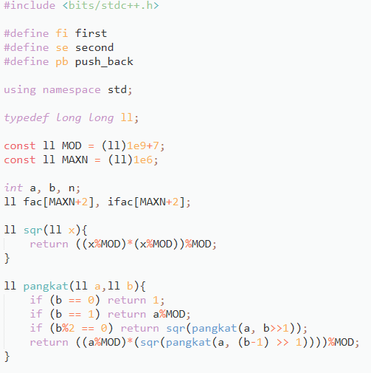
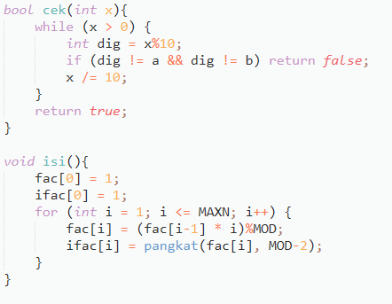
Implementasi

Slide 18
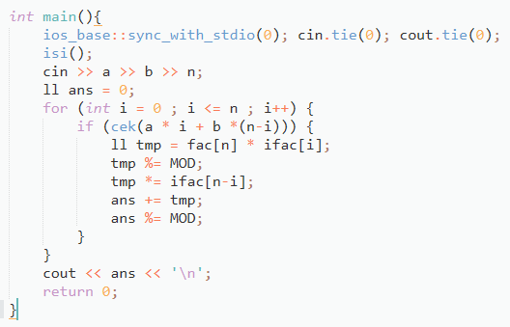
Implementasi

